Slide 1

Hvad enhver borger bør vide...
Hygiejne og Uddannelse - Rådet for Bedre Hygiejne
8. marts 2018, København
Kristine Sørensen, Global Health Literacy Academy

Slide 2
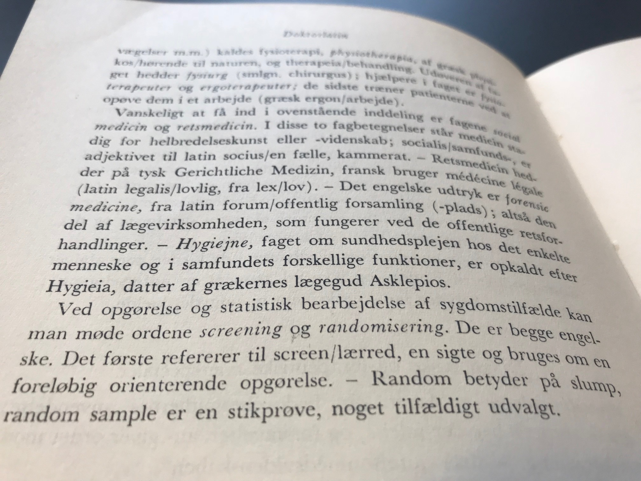
Doktorlatin: Aalkjær (1970)

Slide 3
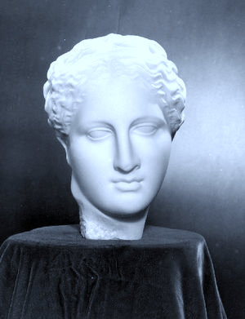
http://www.pflegewiki.de/wiki/Hygieia

Slide 4

Rengøring på (kort) tid

Slide 5
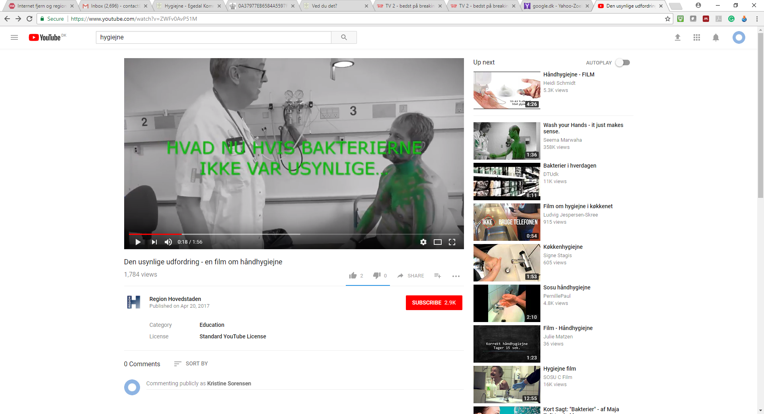
https://www.youtube.com/watch?v=ZWFv0AvP51M

Slide 6
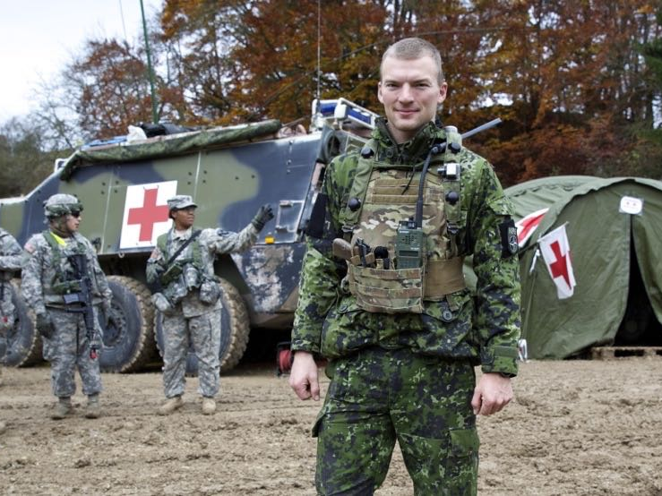
Sanitet i militæret
- en oplevelse

Slide 7
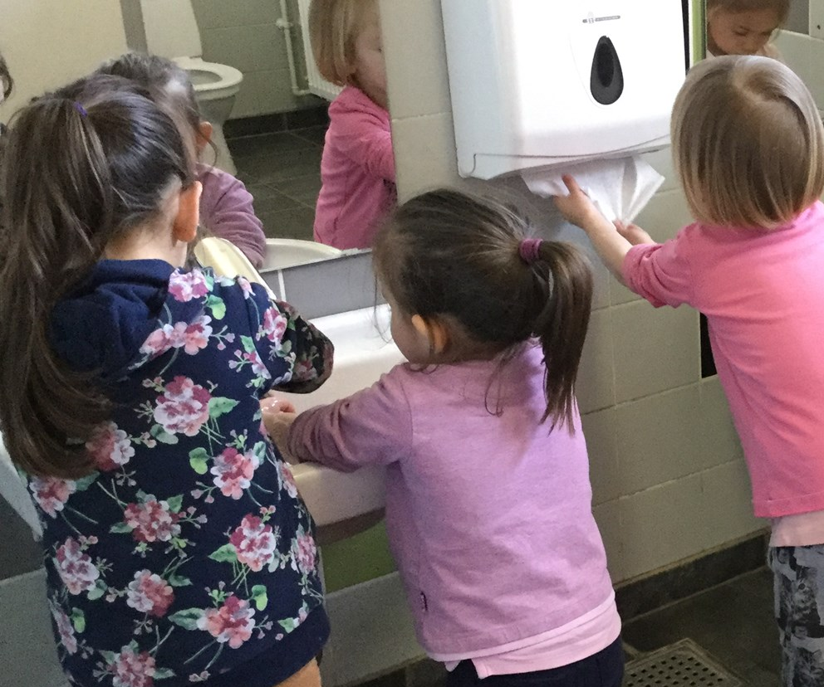
Vaske hænder projekt
i børnehaven
https://bh-assens.assens.dk/boernehaven-oesterled/billedgalleri/

Slide 8
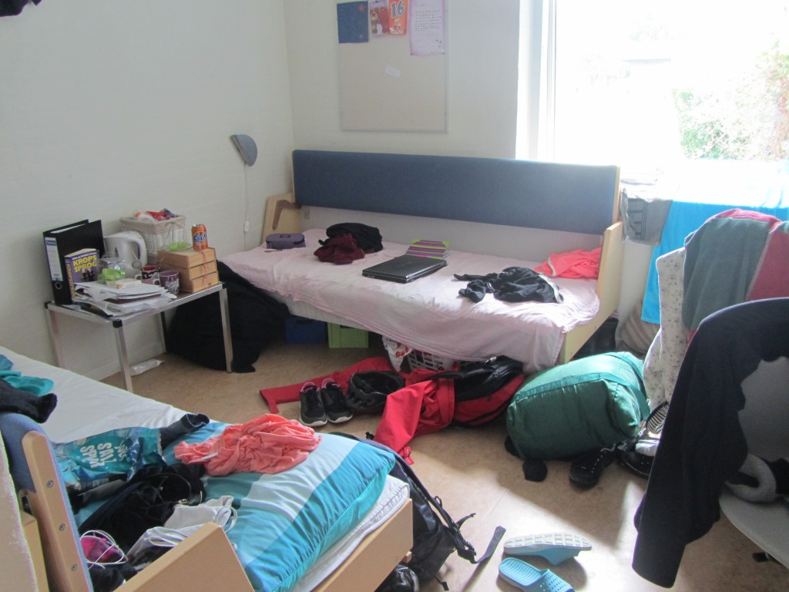
Teenageårene
(u)vaner i dagligdagen

Slide 9
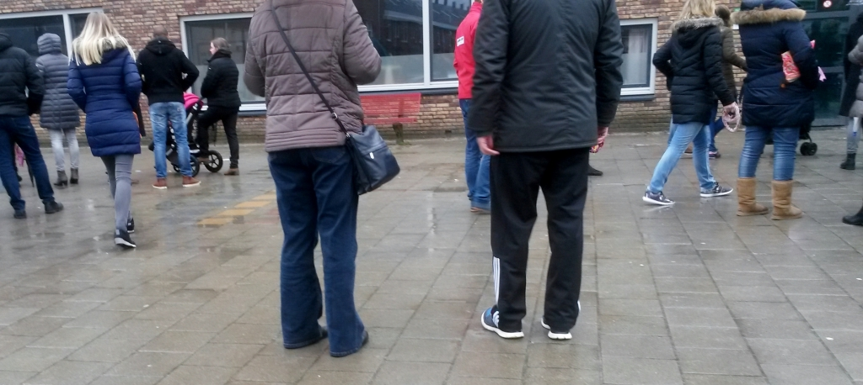
Kulturrelateret
- Hollandsk eksempel

Slide 10
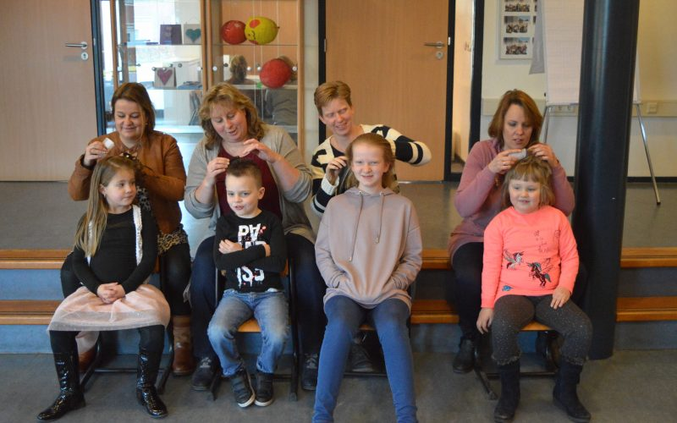
Luizenmoeders

Slide 11

National Complimentendag

Slide 12
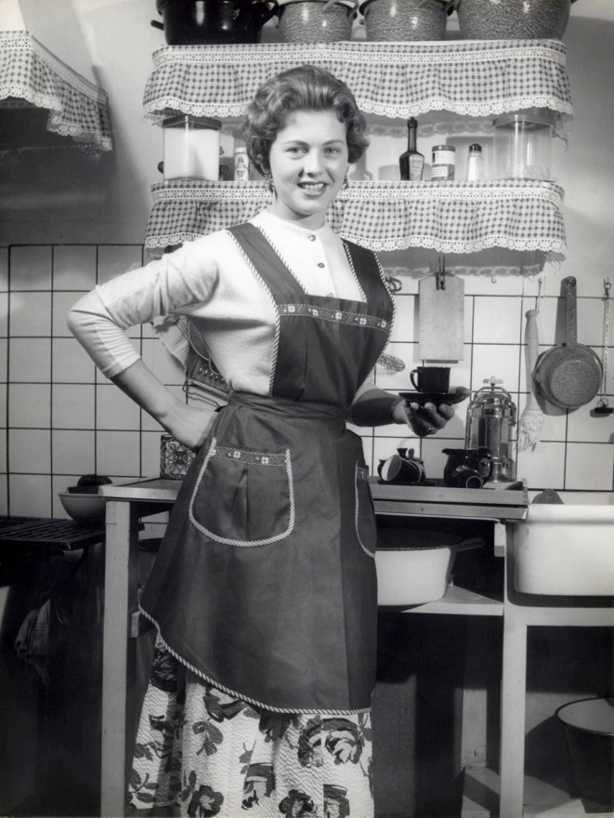
Madlavning

Slide 13
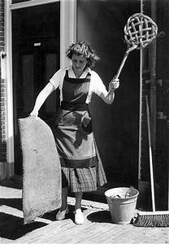
Rengøring

Slide 14
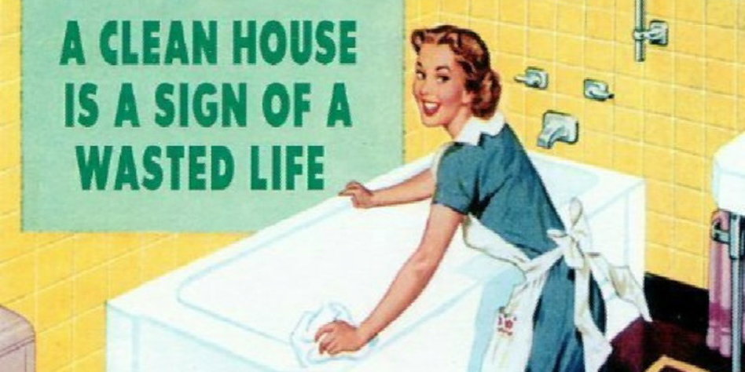

Slide 15
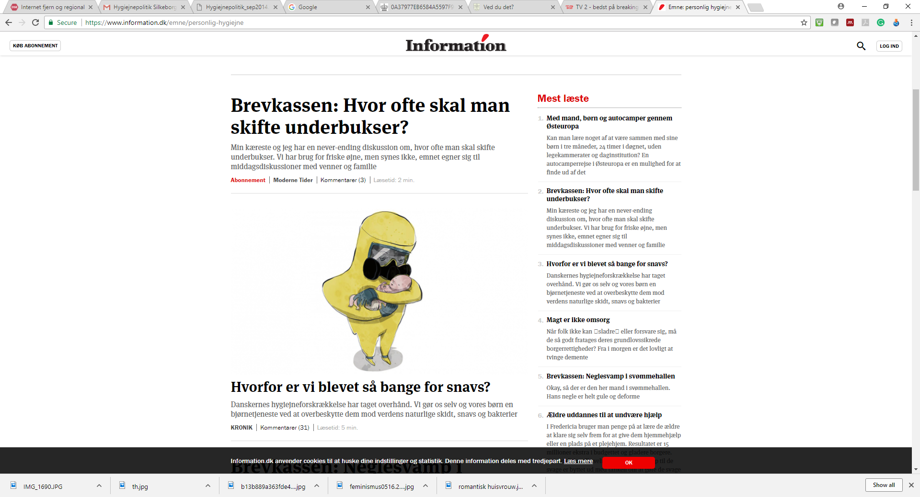

Slide 16
http://sundhedsstyrelsen.dk/~/media/0A37977EB6584A5597F9633C2801BBB6.ashx

Slide 20

The European Health Literacy Project

Slide 21
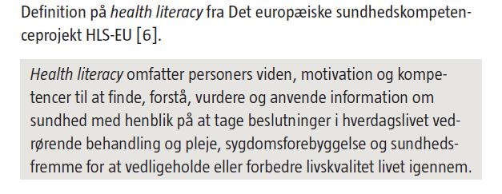

Slide 22
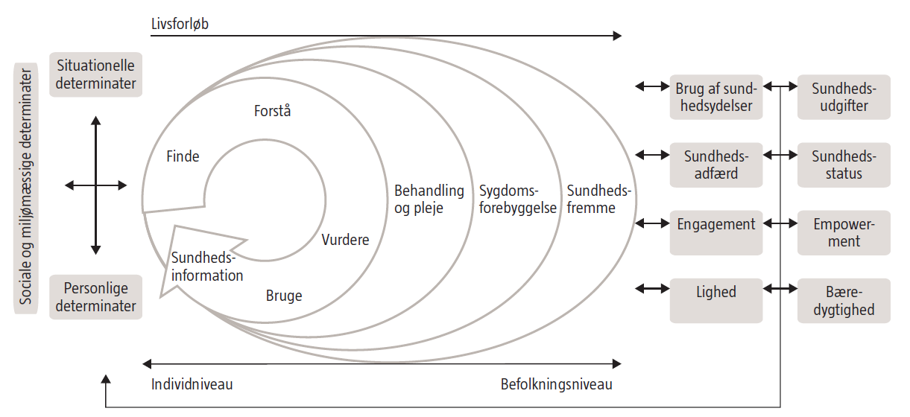
Health literacy i en nøddeskal
https://www.researchgate.net/publication/258950186_Behov_for_mere_forskning_i_patienters_sundhedskompetence_Need_for_more_research_in_patients'_health_literacy
Notes:
The key drivers impacting health literacy include:
The four information processing aspects – when you are ill, when being at risks, and when trying to stay healthy.
It changes during the life course, think of becoming parents, then you quickly learn about children’s health, think about a relative being ill with cancer, suddenly you learn a lot about cancer treatment etc.
It can be studied at indvidual level and population level.
It is influenced by personal determinants (age, gender, etnichity, health beliefs), situational determinants (school, work, local environment), and societal determinants (culture).
It is associated to health service use, health behaviour, participation, and equity.

Slide 23
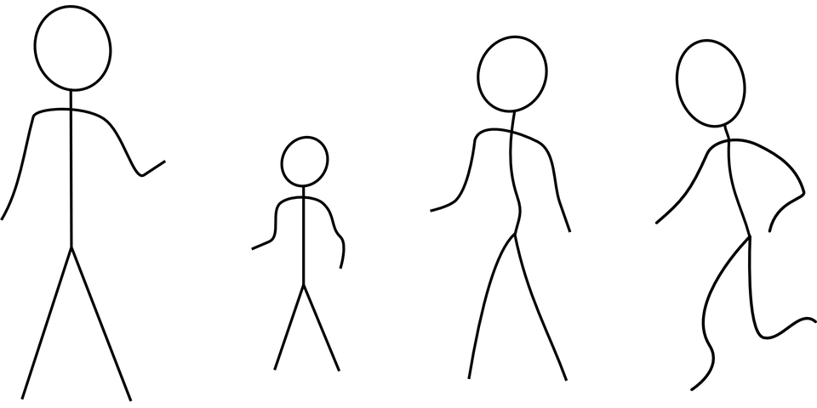
20-70%
har problemer med health literacy

Slide 24
Man skal ikke bare vide, man skal også kunne handle...
Hvad skal man som borger vide?

Slide 25
Kende til det usynlige og smittevejene

Slide 26
Kende forskel på
rent og urent

Slide 27
Gode vaner i køkkenet

Slide 28
Hoste-etikette

Slide 29
Vide hvornår man skal søge lægehjælp

Slide 30
Barrierer i dagligdagen
Doktorlatin
En udfordring, selv for professionelle
Vaner... livet igennem
Kulturforskelle
Viden forsvinder
Tabu
Hvad er den rigtige viden
Hygiejnepolitik for borgerne bliver implementeret forskelligt i kommunerne
Ikke så simpelt, som mange gør det til

Slide 31

Hygiejne på dagsordenen

Slide 32

Paratviden og handlekompetence

Slide 33
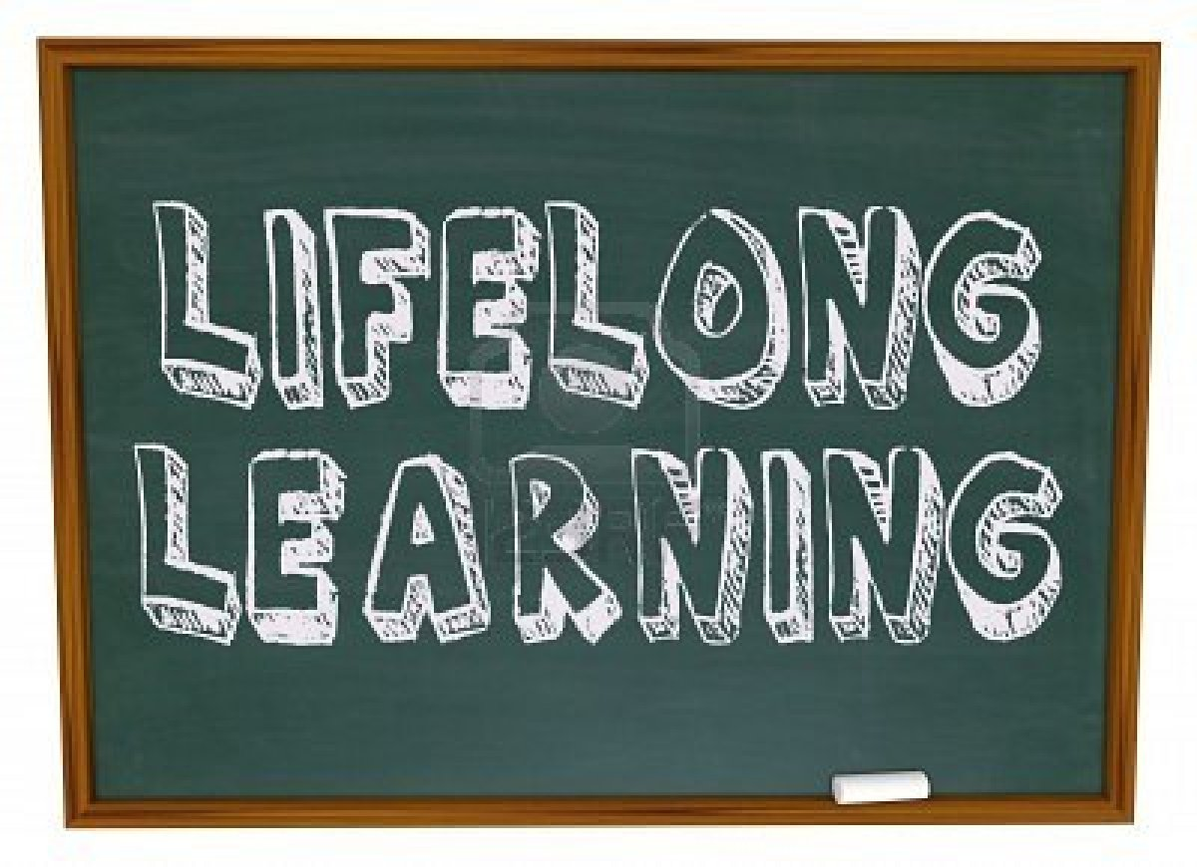

Slide 34

ANERKENDELSE!

Slide 35
BLIV VED!
Kompliment til alle jer, der gør så stor en forskel!
Kristine Sørensen
contact@globalhealthliteracyacademy.org
www.healthliteracyakademiet.dk

